Slide 1
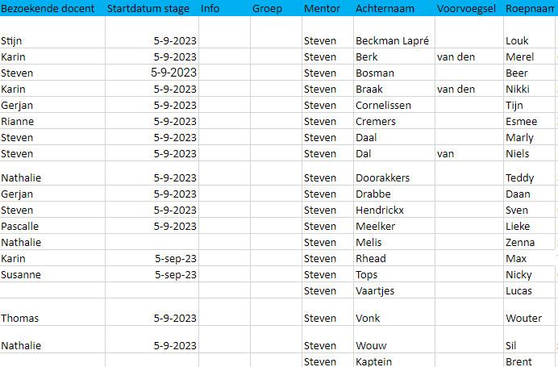
Stagebezoeken en periode
Elke twee weken, zet in je agenda de volgende data, stuur je één update via teams door naar je bezoekende docent. In de update zet je het volgende:
Hoe gaat het op je stage, dus wat mag je doen, hoe is de communicatie en je deelt je leerdoelen en bewijzen.
Zaken waar je tegen aan loopt op stage/of nou juist niet!
Eventuele hulp over hoe je zaken op stage kan aanpakken mag naar je bezoekende docent gestuurd worden.
Zaken over administratie tijdens stage mag je aan mij stellen!
Data:
12 September
26 September
10 Oktober
31 Oktober

